Slide 1
Vizajistlar bu kosmitikalardan foidalanib obraz va yuz ifodasini yaratuvchi mohir usta disa ham buladi.

Slide 2
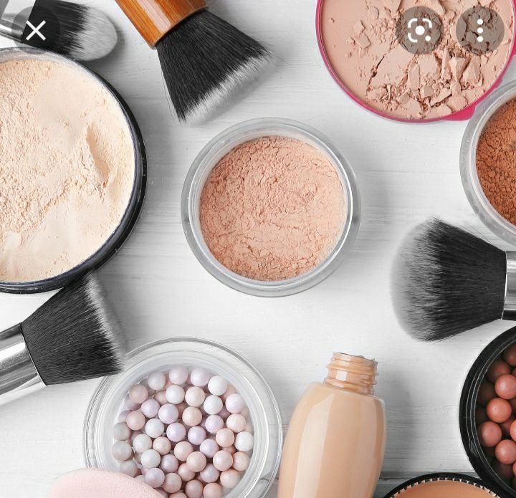
2. Vizajistlar kosmitika, krem,shotkalar bilan makiyaj qiladi

Slide 3
3. Vizajistlar chandiq va yuz nuqsonlarini ham juda mohirlik bilan jarrahlik yulisiz makiyaj yordamida yopadi

Slide 4
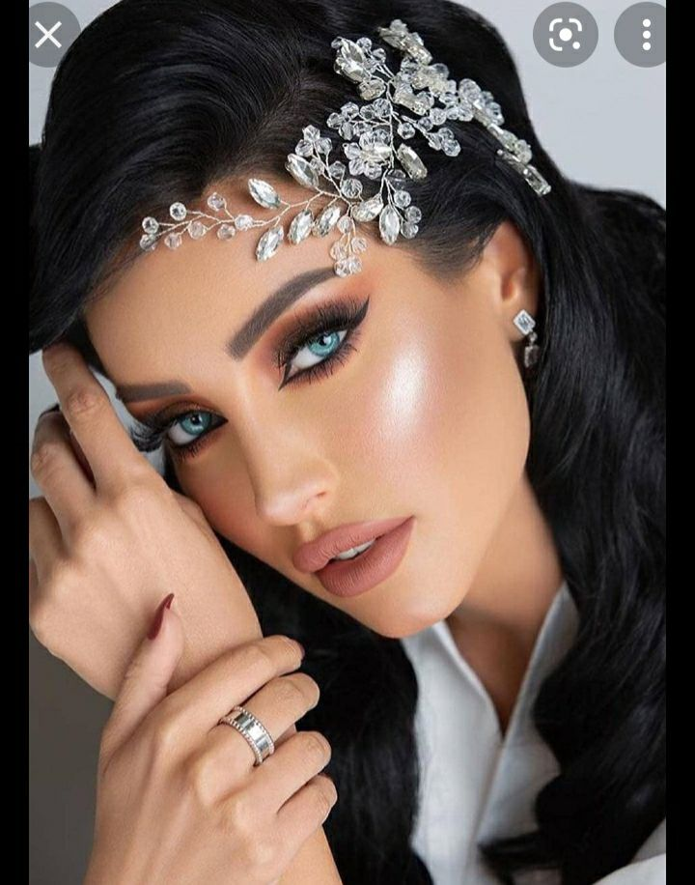
4. Makiyajlar kunduzgi, kechki,offisniy,kelin uchun va yoshartiruvchi turlari bõladi.

Slide 5
5.Vizajistlar nafaqat ayyol va qizlarni,balki erkaklarni ham makiyaj qilishadi

Slide 6
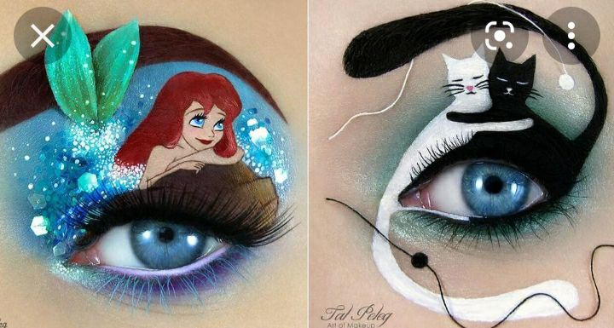
6.Vizajistlarning ART makiyajlari ,hozirgi kunda juda ham mashxur.Masalan:Yuzga kapalag chizish yoki kõzning ustiga mushukcha chizish

Slide 7
7.Dunyonin eng mashur modellari ham vizajistlarning moxir makiyajlari bilan podiumga chiqadi

